Slide 1

Tiết:
ÔN TẬP CHƯƠNG III

Slide 2
PHẦN I:KHỞI ĐỘNG
HÃY THẢO LUẬN THEO NHÓM VÀ GHÉP CÁC CẠNH TAM GIÁC CÓ NỘI DUNG TƯƠNG ỨNG VỚI NHAU NHANH NHẤT CÓ THỂ

Slide 3
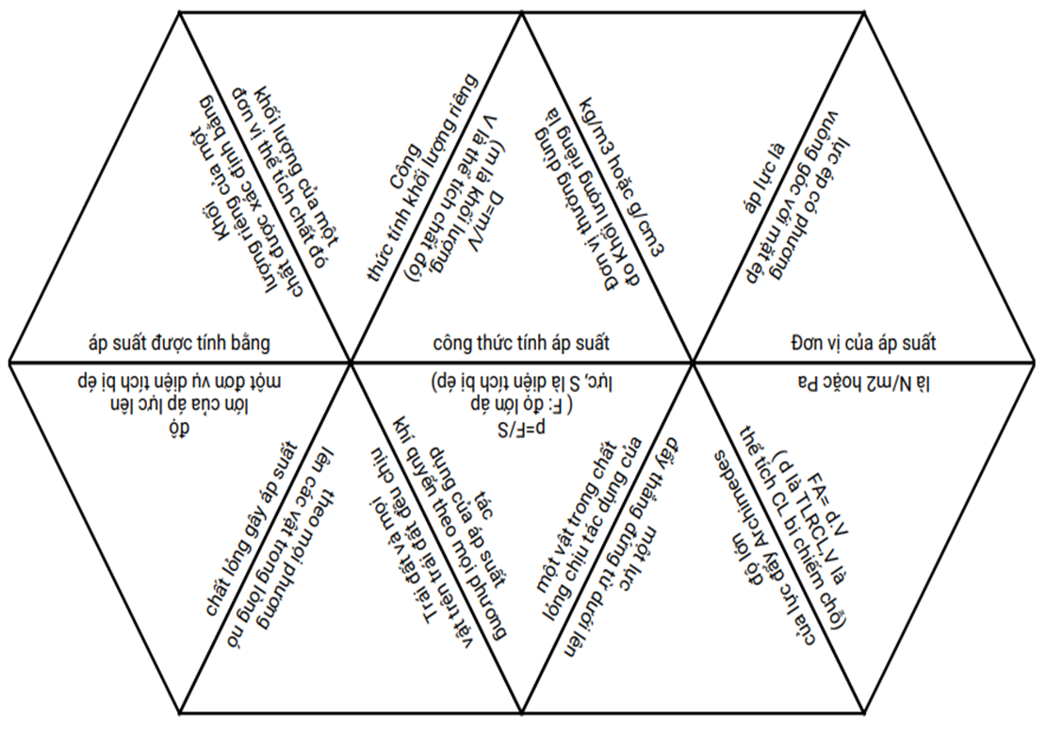
ĐÁP ÁN

Slide 4
PHẦN II:TĂNG TỐC
BẠN CÓ 10 GIÂY CHO MỖI CÂU HỎI, HÃY SUY NGHĨ THẬT NHANH VÀ CHỌN ĐÁP ÁN ĐÚNG, MỖI CÂU TRẢ LỜI ĐÚNG BẠN ĐƯỢC 10 ĐIỂM

Slide 5
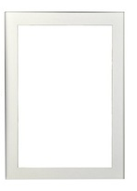

Câu 1: Khối lượng riêng của Nhôm là bao nhiêu?
A. 2700 kg
B. 2700 N
C. 2700 Kg/ m³
D. 2700 N/ m³

Slide 6
Câu 2: Muốn đo khối lượng riêng của quả cầu bằng sắt người ta dùng những dụng cụ gì?
A. Chỉ cần 1 cái cân
B. Chỉ cần lực kế
C. cần 1 cái cân và BCĐ chứa nước
D. cần 1 cái thước

Slide 7
Câu 3: Khi đoàn tàu đang chuyển động trên đường nằm ngang thì áp lực có độ lớn bằng lực nào?
A.Lực kéo do đầu tàu tác dụng lên toa tàu.
B. Trọng lực của tàu.
C. Lực ma sát giữa tàu và đường ray
D. Cả 3 lực trên.

Slide 8
Câu 4: Chỉ ra kết luận sai trong các kết luận sau:
A. Áp lực là lực ép có phương vuông góc với mặt bị ép.
B. Đơn vị của áp suất là N/ m²
C. Áp suất là độ lớn của áp lực trên một diện tích bị ép.
D. Đơn vị của áp lực là pa

Slide 9
Câu 5: Muốn tăng áp suất thì:
A. giảm diện tích mặt bị ép và giảm áp lực theo cùng tỉ lệ
B. giảm diện tích mặt bị ép và tăng áp lực.
C. tăng diện tích mặt bị ép và tăng áp lực theo cùng tỉ lệ.
D. tăng diện tích mặt bị ép và giảm áp lực.

Slide 10
Câu 6: Trường hợp nào dưới đây áp lực lên mặt sán là lớn nhất?
A. Người đứng cả hai chân.
B. Người đứng co một chân
C. Người đứng cả 2 chân nhưng cúi gập.
D. Người đứng co một chân và tay cầm quả tạ

Slide 11
Câu 7: Tại sao khi lặn, người thợ lặn phải mặc bộ áo lặn. Chọn câu trả lờn đúng nhất ?
A. Vì khi lặn sâu, nhiệt độ rất thấp.
B. Vì khi lặn sâu, áp suất của nước biển rất lớn.
C. Vì khi lặn sâu, lực cản rất lớn.
D. Vì để dễ di chuyển.

Slide 12
Câu 8: Hút bớt không khí trong một vỏ hộp đựng sữa bằng giấy, ta thấy vỏ hộp bị bẹp theo nhiều phía?
A. Vì không khí bên trong hộp sữa bị co lại
B. Vì áp suất không khí bên trong hộp nhỏ hơn áp suất ở ngoài.
C. Vì hộp sữa chịu tác dụng của nhiệt độ.
D. Vì vỏ hộp sữa rất mềm.

Slide 13
Câu 9: Trong các hiện tượng sau đây, hiện tượng nào không do áp suất khí quyển gây ra?
A. Một cốc đựng đầy nước được đậy bằng miếng bìa khi lộn ngược cốc thì nước không chảy ra ngoài
B. Sự tạo thành tiếng động trong tai khi thay đổi áp suất đột ngột
C. Chúng ta khó rút chân ra khỏi bùn.
D. Vật rơi từ trên cao xuống.

Slide 14
Câu 10: Một vật ở trong nước chịu tác dụng của những lực nào?
A. Lực đẩy Ác-si-mét.
B. Lực đẩy Ác-si-mét và lực ma sát.
C. Trọng lực.
D. Trọng lực và lực đẩy Ác-si-mét.

Slide 15
Câu 11: Một thỏi nhôm và một thỏi thép có thể tích bằng nhau cùng được nhúng chìm trong nước. Nhận xét nào sau đây là đúng?
A. Thỏi nào nằm sâu hơn thì lực đẩy Ác-si-mét tác dụng lên thỏi đó lớn hơn.
B. Thép có trọng lượng riêng lớn hơn nhôm nên thỏi thép chịu tác dụng của lực đẩy Ác-si-mét lớn hơn.
C. Hai thỏi nhôm và thép đều chịu tác dụng của lực đẩy Ác-si-mét như nhau vì chúng chiếm thể tích trong nước như nhau.
D. Cả 3 đáp án trên đều sai

Slide 16
Câu 12: Lực đẩy Ác – si – mét nhỏ hơn trọng lượng thì:
A. Vật chìm xuống đáy chất lỏng
B. Vật nổi lên
C. Vật lơ lửng trong chất lỏng
D. Cả 3 đáp án trên đều sai

Slide 17








VÒNG III: VỀ ĐÍCH
1
2
3
4
5
6
7
8
CHỌN CÂU HỎI

Slide 18
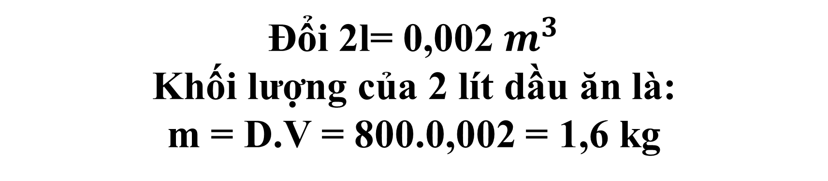
Câu hỏi 10 điểm:
Khối lượng riêng của dầu ăn vào khoảng 800 kg/m^3. Do đó, 2 lít dầu ăn sẽ có khối lượng khoảng bao nhiêu?
Đổi 2l= 0,002 $m^{3}$
Khối lượng của 2 lít dầu ăn là:
m = D.V = 800.0,002 = 1,6 kg

Slide 19
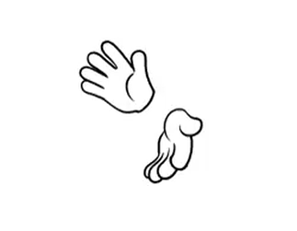
Chúc mừng bạn đã được cộng 20 điểm

Slide 20
Câu hỏi 20 điểm:
Thể tích của một miếng sắt là 2dm3. Lực đẩy tác dụng lên miếng sắt khi nhúng chìm trong nước là bao nhiêu?
2dm³ = 0,002 m³
Lực đẩy Ác-si-mét tác dụng lên miếng sắt khi miếng sắt được nhúng chìm trong nước là: F_{nước} = d_{nước}.V_{sắt} = 10000.0,002 = 20N

Slide 21


Rất tiếc bạn đã chọn vào ô mất lượt ☹

Slide 22
Câu hỏi 30 điểm: Tại sao khi trời mưa, đường đất lầy lội, người ta thường dùng một tấm ván đặt trên đường để người hoặc xe đi?
Trả lời: Khi trời mưa, đường đất lầy lội, người ta thường dùng một tấm ván đặt trên đường để tăng diện tích tiếp xúc, làm giảm áp suất lên đường nên khi đi không bị lún.

Slide 23
CHÚC MỪNG BẠN ĐƯỢC CỘNG
20 ĐIỂM ☺

Slide 24
Câu hỏi 30 điểm:
Tại sao trên các ấm uống nước người ta thường đục 1 lỗ nhỏ?
Trả lời:
Nắp ấm pha trà thường có một lỗ hở nhỏ để rót nước dễ dàng vì có lỗ thủng trên nắp nên khí trong ấm thông với khí quyển, áp suất khí trong ấm cộng với áp suất nước trong ấm lớn hơn áp suất khí quyển, bởi vậy mà nước trong ấm chảy ra ngoài dễ dàng hơn.

Slide 25
RẤT TIẾC BẠN BỊ TRỪ 20 ĐIỂM

